Slide 1
第三の科学 シミュレーションの世界
理工学群工学システム学類
Q(@ITF_QSYS)

Slide 2

資料の置き場
Google drive に保存

Slide 3
目次
シミュレーションとは
シミュレーションの実例その1
シミュレーションの実例その2
シミュレーションの実例その3

Slide 4
シミュレーションとは

Slide 5
シミュレーションとは
シミュレーションとは、 コンピューターまたは模型を用いて実システムと同等のモデルを作り上げ（モデリング）、モデルによって評価をすることである。
現実では行うことのできない実験には非常に効果的である（例：宇宙の形成）。

Slide 6
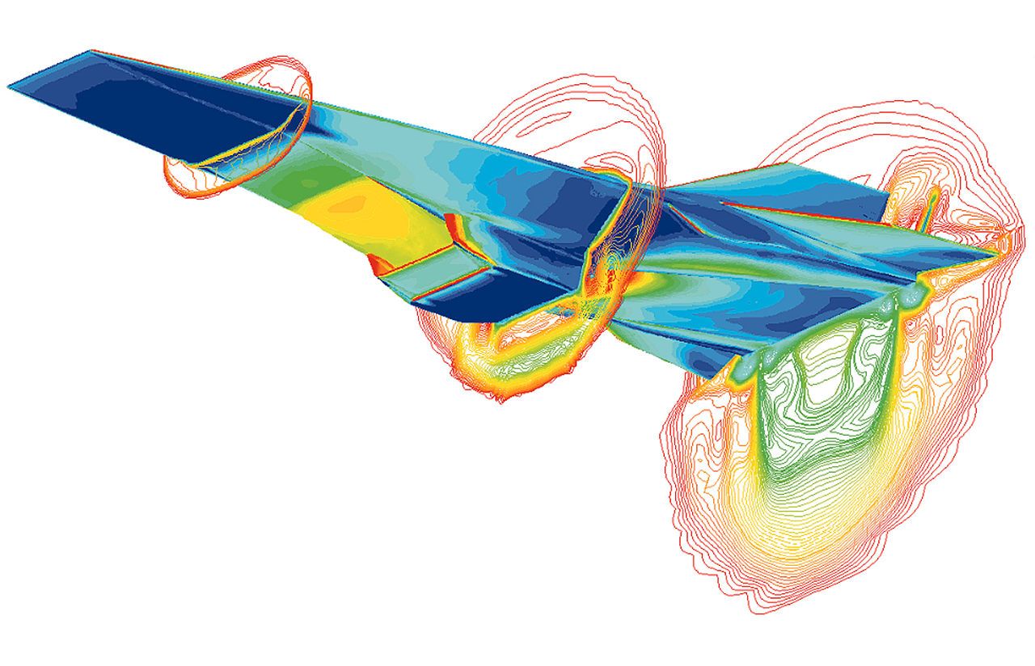
物理学とシミュレーション
物理学はシミュレーションによって発展してきた。
シミュレーションなしでは解くことのできなかった方程式を数値的に解くことができるようになり、物理学が発展した。
近年、コンピューターの発展により性能が向上した
https://ja.wikipedia.org/wiki/%E6%95%B0%E5%80%A4%E6%B5%81%E4%BD%93%E5%8A%9B%E5%AD%A6 より引用

Slide 7
シミュレーションの手順
目的の明確化 なにをどのくらいの精度でシミュレーションするのかを決める
データの収集 対象とする問題の範囲を決め、パラメータなどを明確にする
モデリング 変数の関係を数式やアルゴリズムなどコンピューターに記述できる形にする
シミュレーターの作成と実験 プログラミング、模型の作成を行って、実験する。
結果の評価、分析

Slide 8
シミュレーションの注意点
シミュレーションはどの程度の精度で行うかを注意する必要がある。
精度が不足していたら結果は利用できないし、十分すぎる精度ではシミュレーションにかかるコストが増大してしまう。
また、モデリングにおいて、近似、離散化をしているときには誤差があるので注意が必要。
シミュレーションは
万能ではない！

Slide 9
シミュレーションの実例 その1
抵抗のある落下運動

Slide 10
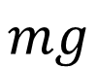
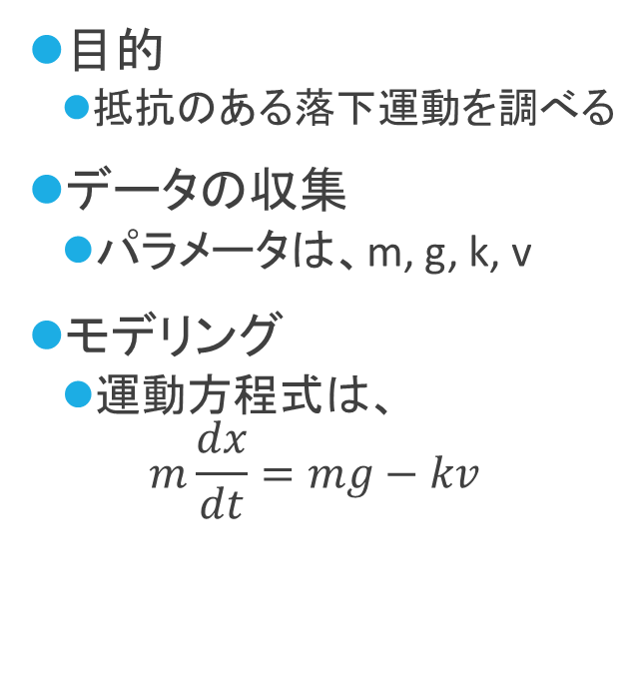
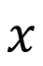
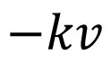
抵抗のある落下運動
目的
抵抗のある落下運動を調べる
データの収集
パラメータは、m, g, k, v
モデリング
運動方程式は、 $m\frac{dx}{dt}=mg−kv$
$$−kv$$
$$mg$$
$$x$$

Slide 11
常微分方程式の数値解法
運動方程式を数値的に解くこととする。
常微分方程式の数値解法にはいくつかの方法がある
オイラー法
ルンゲクッタ法

Slide 12
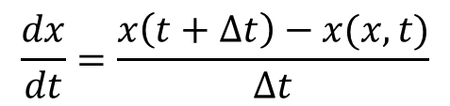
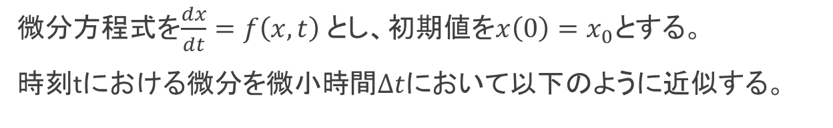
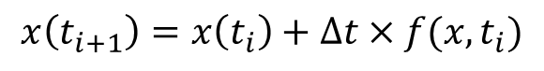
Euler法
微分方程式を$\frac{dx}{dt}=f\left(x,t\right) とし、$初期値を$x\left(0\right)=x_{0}と$する。
時刻tにおける微分を微小時間$∆t$において以下のように近似する。
$$\frac{dx}{dt}=\frac{x\left(t+∆t\right)−x(x,t)}{∆t}$$
したがって、時刻$t_{i}に$おいて以下のように変形できる
$$x\left(t_{i+1}\right)=x\left(t_{i}\right)+∆t×f(x,t_{i})$$
なお、計算精度のオーダーはO(h)である。

Slide 13
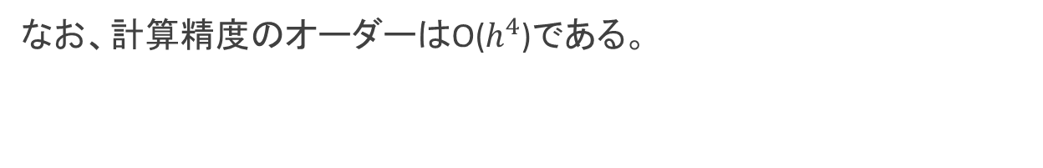
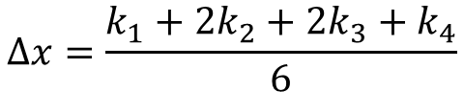
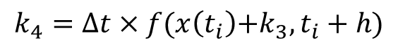
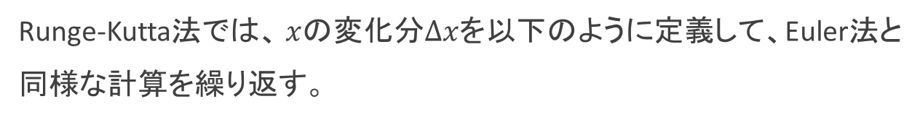
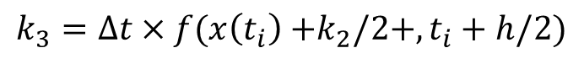
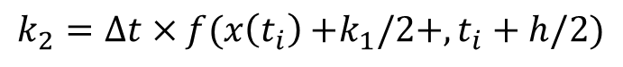
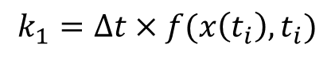
Runge-Kutta法
Runge-Kutta法では、 $x$の変化分$∆x$を以下のように定義して、Euler法と
同様な計算を繰り返す。
$$∆x=\frac{k_{1}+{2k}_{2}+{2k}_{3}+k_{4}}{6}$$
$$k_{1}=∆t×f(x\left(t_{i}\right), t_{i})$$
$$k_{2}=∆t×f(x\left(t_{i}\right){+k}_{1}/2+, t_{i}+h/2)$$
$$k_{3}=∆t×f(x\left(t_{i}\right){+k}_{2}/2+, t_{i}+h/2)$$
$$k_{4}=∆t×f(x\left(t_{i}\right){+k}_{3}, t_{i}+h)$$
なお、計算精度のオーダーはO($h^{4}$)である。

Slide 14
実験
以下の条件数値計算の実験を行う
抵抗のある落下運動
M=0.5
G=9.8
K=0.5
H=1,0.5,0.2,0.1
T=0のときx=0
実装はpythonを用いて行った。

Slide 15
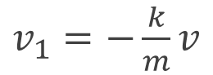
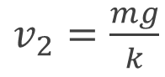
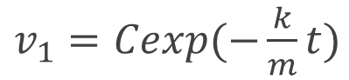
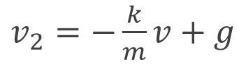
結果
解析解は、$v=v_{1}+v_{2}$として、
$v_{1}=−\frac{k}{m}v$
$v_{2}=−\frac{k}{m}v+g$
それぞれ解くことで、Cを積分定数とすると、
$v_{1}=Cexp(−\frac{k}{m}t)$
$v_{2}=\frac{mg}{k}$

Slide 16
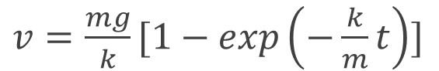
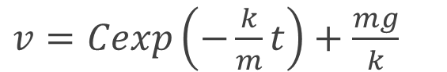
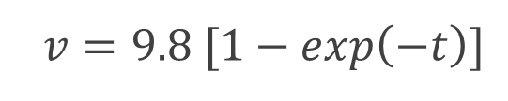
結果
解は、
$v=Cexp\left(−\frac{k}{m}t\right)+\frac{mg}{k}$
初期条件より、厳密解は
$v=\frac{mg}{k}[1−exp\left(−\frac{k}{m}t\right)]$
となる。数値を代入すると、
$v=9.8 [1−exp\left(−t\right)]$

Slide 17
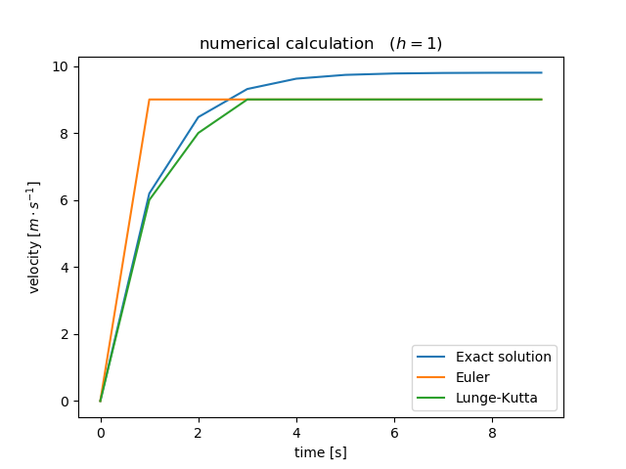
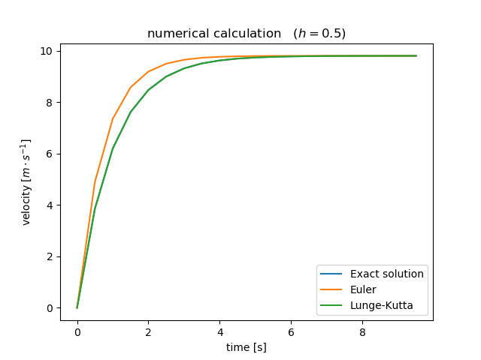
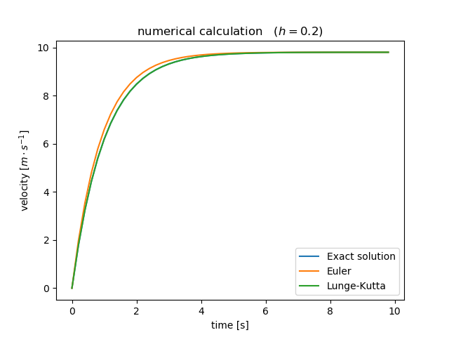
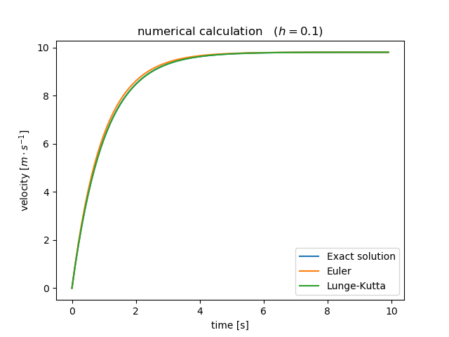
結果

Slide 18
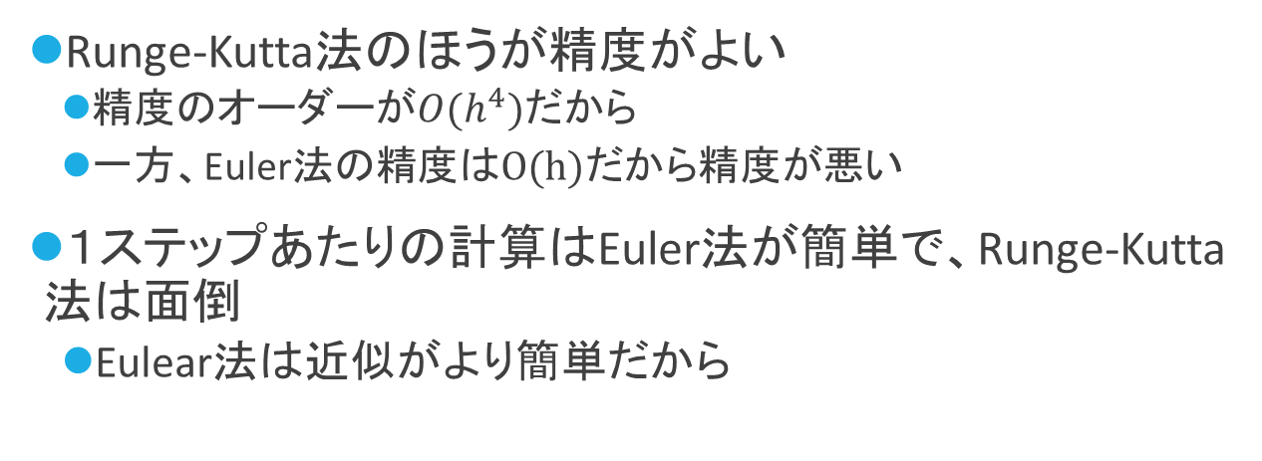
考察と結論
Runge-Kutta法のほうが精度がよい
精度のオーダーが${O(h}^{4})だから$
一方、Euler法の精度は$O(h)$だから精度が悪い
１ステップあたりの計算はEuler法が簡単で、Runge-Kutta法は面倒
Eulear法は近似がより簡単だから
Euler法は計算量は少ないが、精度は悪い
Runge-Kutta法は計算量は多いが、精度は良い。

Slide 19
参考文献
山田新一など, システム工学通論, コロナ社, 2001
筑波大学, 物理学実験テキスト

Slide 20
シミュレーションの実例 その2
バネマスダンパー系のシミュレーション

Slide 21
2 階の常微分方程式
運動方程式は一般的に2 階の線形微分方程式である
Euler法、Runge-Kutta法は1階の微分方程式の階法である
どうやって計算するのか？

Slide 22
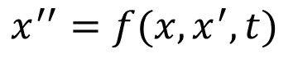
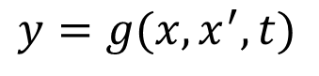
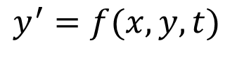
計算方法
2階の常微分方程式
$$x^{′′}=f(x,x^{′},t)$$
があったとき、 $x^{′}=y$とおくと、
$$y^{′}=f(x,y,t)$$
$$y=g(x,x^{′},t)$$
連立1階の微分方程式になる

Slide 23
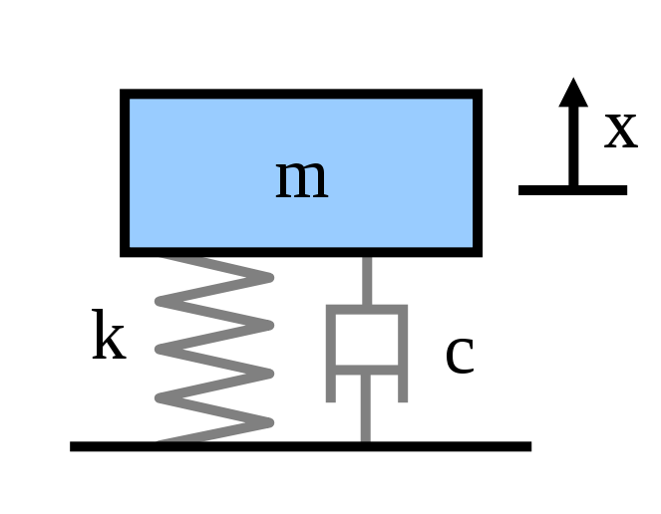
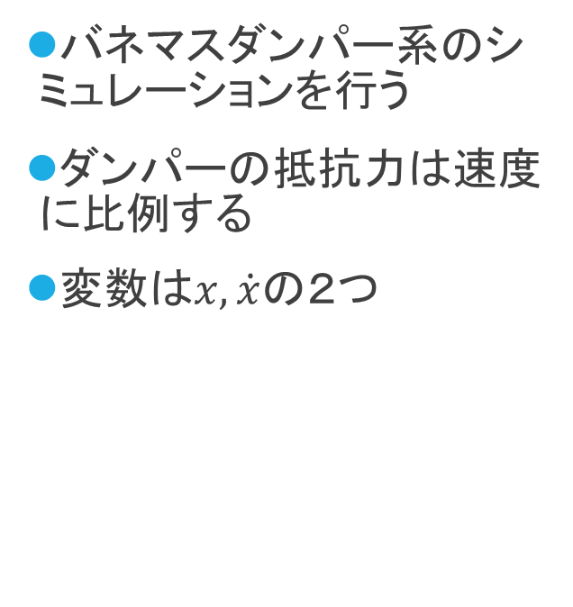
目的の明確化、 データの収集
バネマスダンパー系のシミュレーションを行う
ダンパーの抵抗力は速度に比例する
変数は$x,\dot{x}$の２つ
https://ja.wikipedia.org/wiki/%E6%B8%9B%E8%A1%B0%E6%8C%AF%E5%8B%95#/media/File:Mass_spring_damper.svg

Slide 24
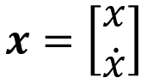
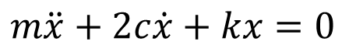
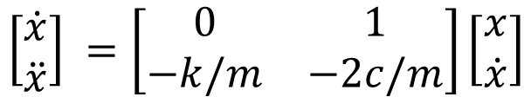
モデリング
運動方程式は、以下の通りである
$$m\ddot{x}+2c\dot{x}+kx=0$$
$$x=\left[\begin{matrix}x \\ \dot{x}\end{matrix}\right]$$
とすると、以下のように表すことができる
$$\left[\begin{matrix}\dot{x} \\ \ddot{x}\end{matrix}\right] =\left[\begin{matrix}0 & 1 \\ −k/m & −2c/m\end{matrix}\right]\left[\begin{matrix}x \\ \dot{x}\end{matrix}\right]$$
この連立微分方程式をRunge-Kutta法で計算する。

Slide 25
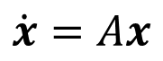
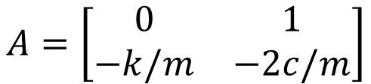
モデリング
$$A=\left[\begin{matrix}0 & 1 \\ −k/m & −2c/m\end{matrix}\right]$$
とすると、
$$\dot{x}=Ax$$
となるので
この連立微分方程式をRunge-Kutta法で計算する。

Slide 26
実験
以下の条件で実験を行った。
C=1
K=25
T=0のときx=0
T=0のときv=2
Runge-Kutta法はpythonでプログラミング
h=0.1, 0.05で実行

Slide 27
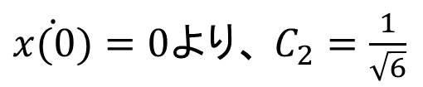
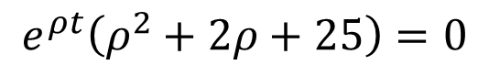
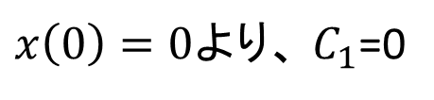
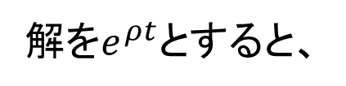
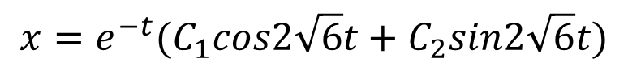
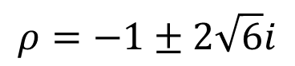
結果
解を$e^{ρt}$とすると、
$$e^{ρt}\left(ρ^{2}+2ρ+25\right)=0$$
$$ρ=−1±2\sqrt{6}i$$
$$オイラーの公式e^{ix}=cosx+isinxより、$$
$$x=e^{−t}(C_{1}cos2\sqrt{6}t+C_{2}sin2\sqrt{6}t)$$
$x\left(0\right)=0より、$ $C_{1}$=0
$\dot{x(0)}=0より、$ $C_{2}=\frac{1}{\sqrt{6}}$

Slide 28
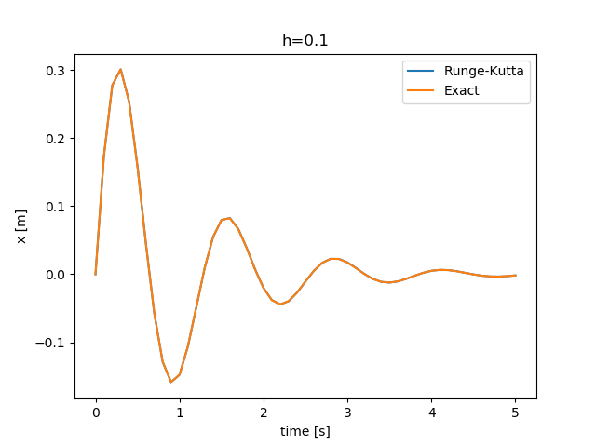
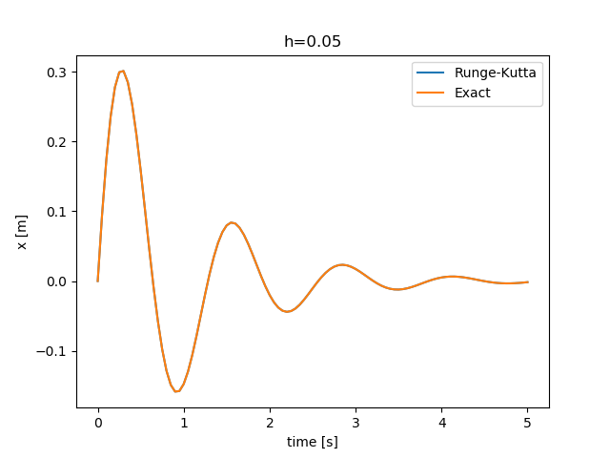
結果

Slide 29
考察、余談
階数が高くなっても、連立微分方程式にすることで、数値的に解くことができるということが確認できた。
方程式が線形であって、行列Aが対角化可能ならば、解を簡単に求めることができます

Slide 30
シミュレーションの実例 その3
3次元での流体のシミュレーション

Slide 31
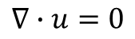
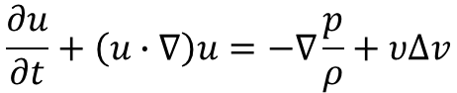
流れを支配する方程式
ナビエ・ストークス方程式と連続方程式によって流体の動きは支配されている。
非常に複雑なので圧力をかけても密度は変化しないとみなす
$$\frac{∂u}{∂t}+\left(u∙∇\right)u=−∇\frac{p}{ρ}+υΔv$$
$$∇∙u=0$$

Slide 32
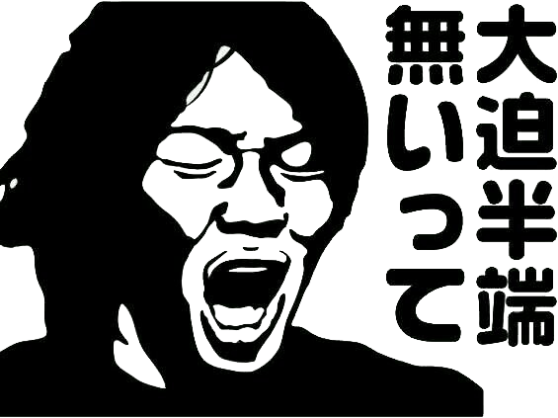
twitterより

Slide 33
ナビエ・ストークス方程式 半端ないって！
アイツ半端ないって！
非線形の偏微分方程式だもん…。
そんなん解けんやん普通…。
そもそも解が存在するかどうかさえわかっていない…。

Slide 34
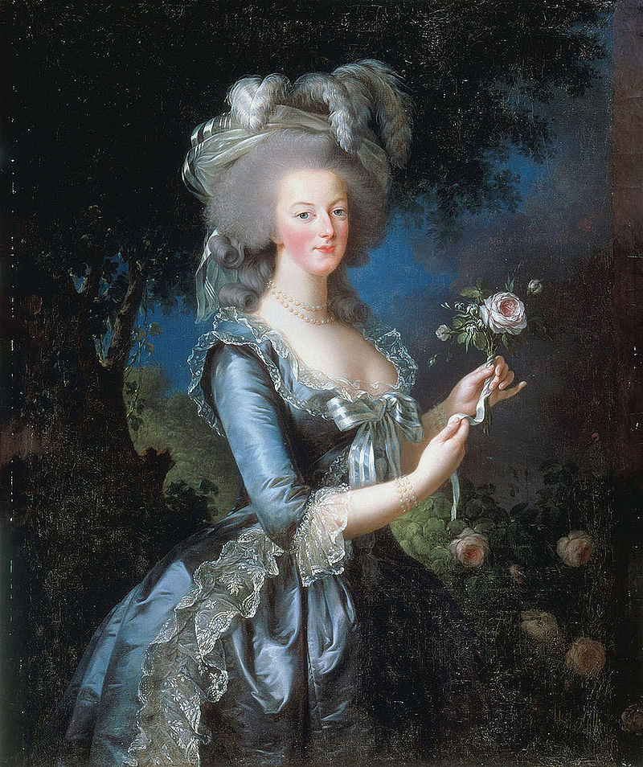
厳密解がわからなければ、
数値計算すればいいじゃない
某国の王妃様 Wikipediaより

Slide 35
目的を明確化,データの収集
完全でなくてもいいから流体の流れが知りたい!
空間は十分に細ければ連続でなくてもよい
空間と時間を離散化して、近似すればよい

Slide 36
モデリング
計算を離散化するために、空間をメッシュに分割する
メッシュは細ければよいが、細かすぎると解析に時間がかかる
メッシュはひずみがなく、直行しているとよいとされる

Slide 37

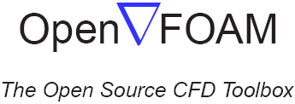
実行
複雑なので自前でプログラミングするのが難しい
そして、計算量が多いので最適化しないと厳しい
一般的には既成品のソフトが多く用いられている。
From ANSYS社
From OpenFOAM.com

Slide 38
参考文献
大槻義彦,大場一郎,新・物理学辞典,講談社,2018
渡辺尚貴,流体力学,http://www-cms.phys.s.u-tokyo.ac.jp/~naoki/CIPINTRO/CIP/fluid.html, 2018/7/7閲覧
CYBERNET,はじめてみよう！流体解析（入門編）［Ⅰ］, http://www.cybernet.co.jp/ansys/case/lesson/003.html , 2018/7/7閲覧

Slide 39

ご清聴ありがとうございました
Q

